Slide 1

1. 마이크로 연산 2. 레지스터 전송 언어 20220706 김 지 수
레지스터의 전송

Slide 2

1. 마이크로 연산
레지스터에 저장된 데이터를 가지고 실행되는 기본적인 연산
-마이크로 연산은 하나의 클럭 펄스 동안 실행되는 기본적인 동작
시프트(Shift), 카운트(Count), 클리어(Clear), 로드(Load)
- 마이크로 연산 분류
레지스터 전송 마이크로 연산, 산술 마이크로 연산,
논리 마이크로 연산, 시프트 마이크로 연산

Slide 3
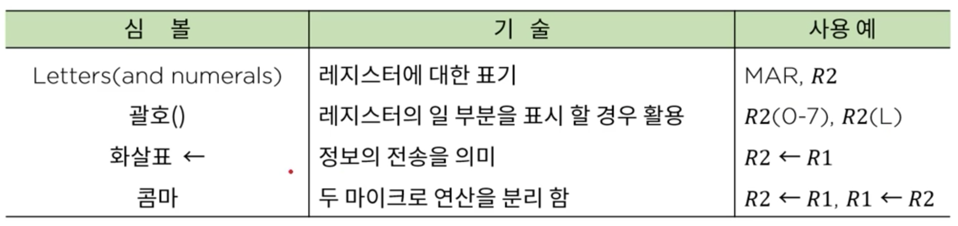
2. 레지스터 전송 언어 (RTL, Register Transfer Language)
기본 기호
(2) 대문자로 표시한다.

Slide 4
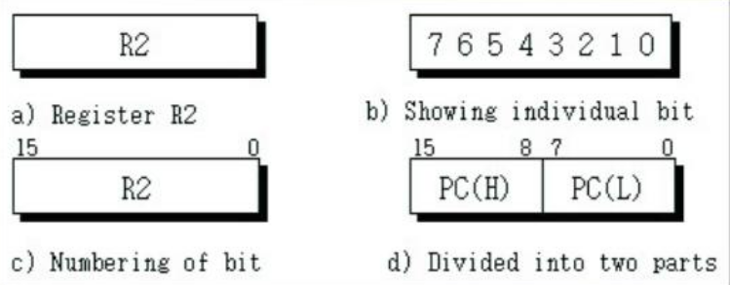
2. 레지스터 전송 언어 (RTL, Register Transfer Language)
(3) 레지스터 블록도 표현

Slide 5
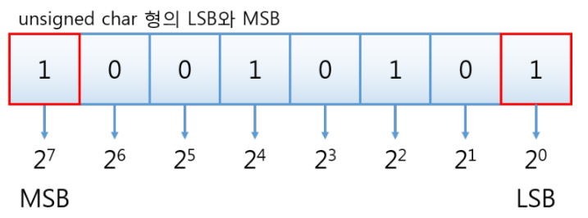
2. 레지스터 전송 언어 (RTL, Register Transfer Language)
(4) MSB, LSB

Slide 6
2. 레지스터 전송 언어 (RTL, Register Transfer Language)
(5) 레지스터 정보 전송
- 치환(Replace) 연산자
R2 ← R1
- 제어조건
if (p=1) then (R2←R1)
- 제어함수(Control Function)
P: R2 ←R1
- 동시 연산(Simultaneous Operations)
P: R2 ← R1, MAR ← IR

Slide 7
2. 레지스터 전송 언어 (RTL, Register Transfer Language)
(6) 메모리 전송
Read : DR ← M[AR]
Write: M[AR] ← R1

